Slide 1
¿Quién soy?
Telebachillerato Michoacan
Orientación Educativa y Tutorías

Slide 2
En algunas etapas de la vida tenemos duda sobre quienes somos; pero en la Adolescencia, todas estas emociones, sensaciones, sentimientos se agudizan y está pregunta, pasa a ser verdaderamente importante.
¿Quién soy?

Slide 3
Es un momento en que decidimos, ¿qué queremos hacer?, ¿A dónde voy?, ¿Qué espero de mi vida?.
Y no lo debemos saber de un día para otro, porqué no es arte de magia, pero es importante comenzar a conocernos primero.
Es importante saber quien creo que soy y cómo me ven los otros.

Slide 4
ACT 1. En una hoja, de un lado escribiremos 5 características más importantes que conocemos de nosotros mismos; todas serán positivas.
Y del otro lado dejaremos que los demás escriban una característica positiva de nosotros sin leer las que nosotros pusimos.
NOTA: Se puede pegar la hoja en la espalda para que todos escriban

Slide 5
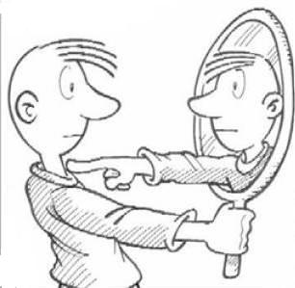
Finalmente, haremos una reflexión, cruzando ambas listas y contestaremos lo siguiente:
¿Cómo me sentí con este ejercicio?
¿Qué aprendí?
Realmente, ¿los otros me conocen o sólo les he mostrado una parte de mí?

Slide 6
La Influencia de Otros
Y luego, todo se complica cuando en nuestra búsqueda encontramos a personas que quieren por medio de nosotros cumplir sus sueños.
Es muy común encontrar a padres que esperan que sus hijos sean determinada profesión o hagan determinada cosa y es importante considerar que lo hacen, por que ellos creen que es lo mejor y porque nos quieren; tampoco nos pongamos

Slide 7
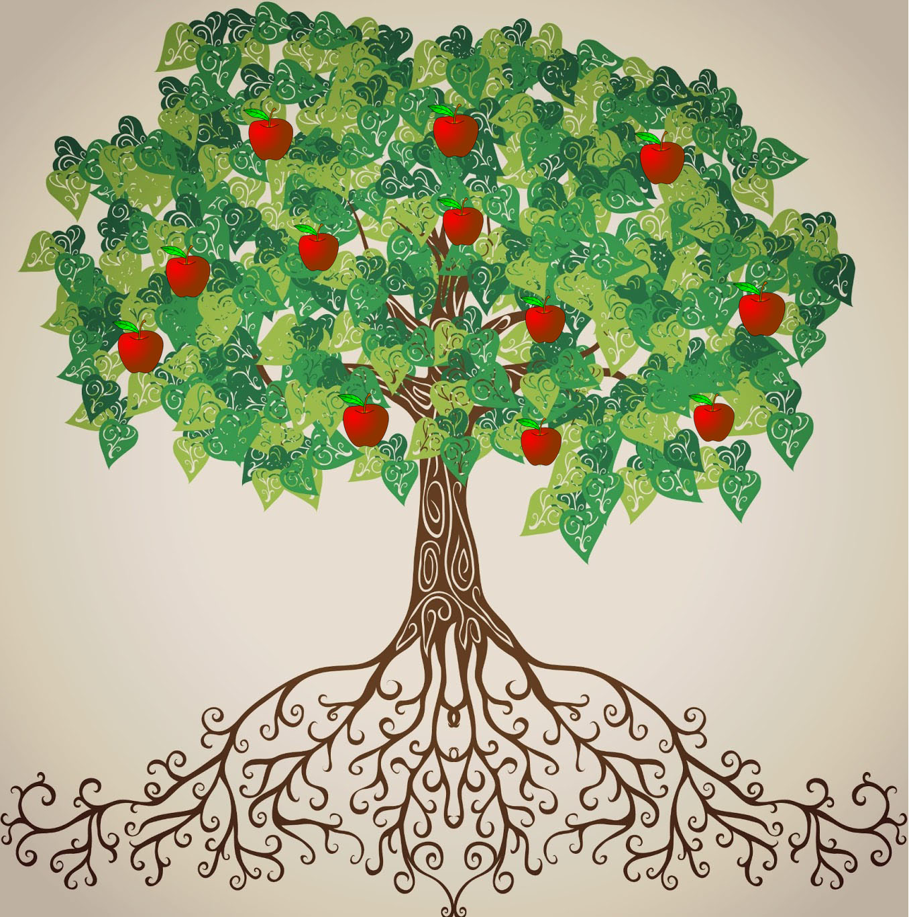
Comenzando mi búsqueda
Act. 2 haremos un trabajo sencillo, pero profundo, para comenzar nuestra búsqueda. En una hoja haremos el dibujo de un árbol y en ese dibujo hablaremos de: metas, fortalezas, debilidades, como se muestra en la imagen.

Slide 8
Instrucciones
Y en cada una de las partes le pondremos lo que nosotros consideramos;
Raíces: Aquellas cosas o personas que nos hacen sentirnos fuertes y seguros
Frutos: Aquellos logros que hemos tenido en la vida
Tronco: Menciona los miedos o debilidades
Tallo: Habla de la personalidad
Sueños: aquellas situaciones que anhelamos.
Parásitos: Aquellas cosas que debemos dejar de hacer o creer para cumplir lo que queremos
Flores: Aquellas cosas que nos gusta hacer y que somos buenos haciendo

Slide 9
Lo que sigue, no es guardarlo en el cajón; sino comenzar a revisar nuestras metas; ejemplo:
“Hay un señor que sueña con ganarse la lotería, para poder construir su casa, viajar y apoyar a sus padres para hacer una empresa familiar”
Pero nunca en su vida a comprado un boleto, entonces todos sus sueños dependen de un hecho ficticio y con pocas probabilidades de que suceda.

Slide 10
Las metas: Aquellas acciones que queremos lograr en un tiempo determinado. Existen unas a corto, mediano y largo plazo, pueden ser metas materiales (terminar mi bachillerato) o metas emocionales (platicar más con mi mamá) también deben ser medibles; es decir: tener una mejor relación con mi papá no es medible; por lo tanto podemos ser más específicos:
Ejemplo: Ayudarle a mi mamá todos los viernes a hacer la comida

Slide 11
ACT.3 Pongamos nuestras metas a corto, mediano y largo plazo
Corto Plazo
Menos de un año
Mediano Plazo
De 1 a 3 años
Largo Plazo
Más de 3 años

Slide 12
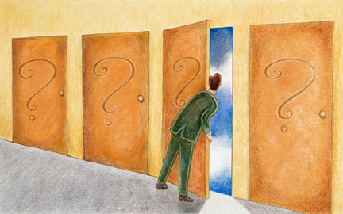
Recordemos que cuando revisamos quienes somos es más sencillo que sepamos que queremos.
Muchas veces sabemos claramente quienes son los otros, pero pocas veces nos damos a la tarea de investigar quienes somos.
Y nos definimos y definimos a los otros por medio de ciertas acciones entonces sólo tomamos una pequeña parte para describir a una persona (como en el ejercicio 1)

Slide 13
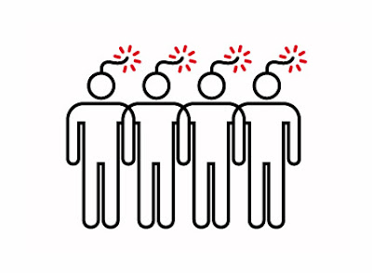
A veces los medios de comunicación, las modas, los estereotipos hacen que todas las chicas y los chicos se vistan igual, se comporten igual y tengan los mismos gustos; pero eso pierde la ESENCIA natural de cada persona y nos sentimos raros cuando somos diferentes.

Slide 14
ACT. 4 Hagamos una lista y llenémosla con los siguientes datos:
Recordamos también que el sentido de identidad es muy importante en esta ETAPA y es por ello que los chicos hacen o participan en actividades para integrarse.
¿Qué me GUSTA hacer?
¿Qué TENGO que hacer para caerle bien a otros?

Slide 15
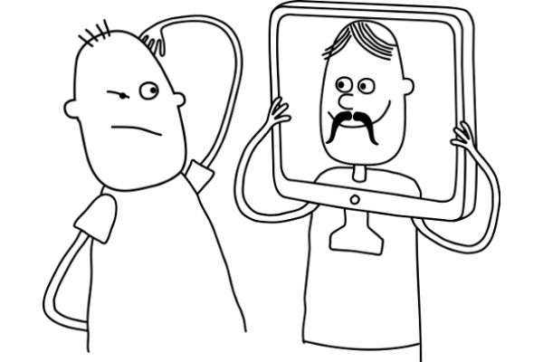
SENTIDO DE IDENTIDAD
También se le conoce como gregarismo y es aquella acción que realizan los jóvenes para pertenecer a los distintos grupos sociales; muchas veces los grupos no son muy sanos; pero son necesarios para sentirse parte.

Slide 16
Act. 5 Contesta lo siguiente:
¿Algunas veces he hecho algo en contra de mi voluntad?
¿Qué pasaría si yo le dijera a mi grupo de amigos que no estoy de acuerdo con realizar alguna actividad?
¿He tenido problemas con mi familia por mi grupo de amigos?
¿Qué pasaría si tuviera otro grupo de amigos?

Slide 17
El papel de la pareja
En esta edad, también comienzan las relaciones de noviazgo y muchas veces cambiamos un poco nuestra forma de ser para darle gusto a el o ella.
Ejemplo:
Dejamos de tener amig@s
Dejamos de hacer cosas que nos gustan
Menciona otras 3 actividades que cambian.

Slide 18
Act. 6. Lee todos los ejercicios que haz realizado de manera personal y redacta un texto no mayor de una hoja y sólo esa la compartirás con tu asesor o todo el grupo; el resto de la información guardarla.

Slide 19
Recordemos que la ESENCIA es lo que somos y lo que le da sentido a nuestra vida, algunas veces ésta se ve un poco opacada por los factores externos, pero es importante mantenernos fiel a ella porque es la que nos asegura felicidad y armonía.

